Slide 1

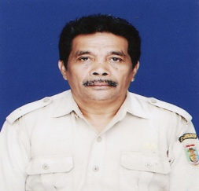
MODUL - 4
PENGENDALIAN PECEMARAN UDARA
Ir. MUH. ARIF LATAR, MSc

Slide 2
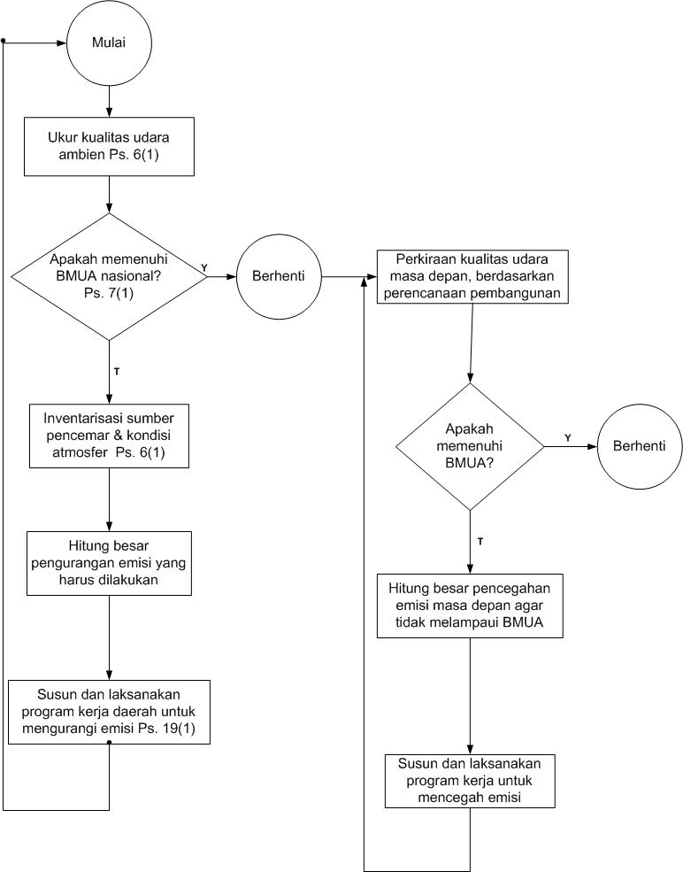
Prosedur Pengendalian Pencemaran Udara Berdasarkan PP 41/99
Usulan Yang perlu ditambahkan

Slide 3
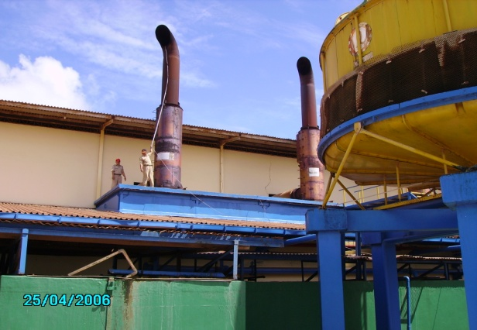
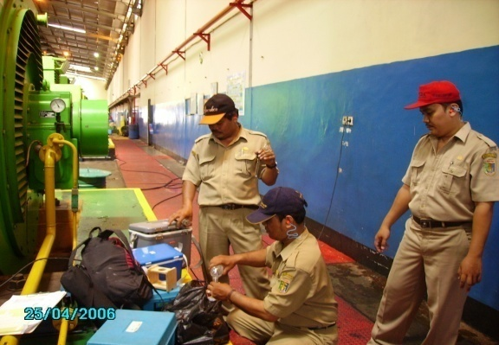
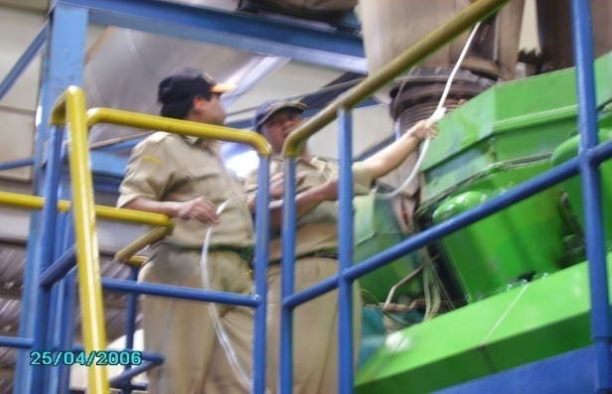
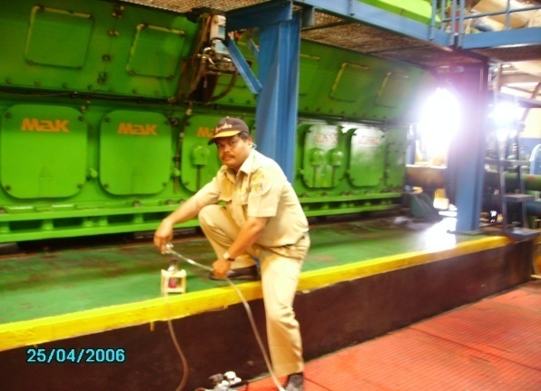
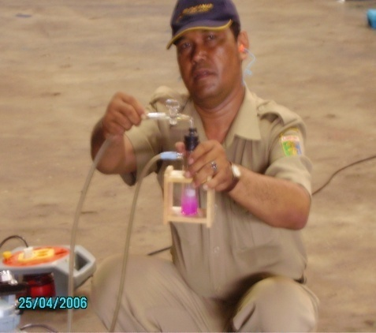
pengujian emisi cerobong
3
2
1
Team berkumpul untuk diberi pengarahan dan persiapan peralatan.
Masing-masing team melakukan inspeksi ke area cerobong.
Team melalukan pengambilan sampel pada stage cerobong .
Pengambilan gas NO2, dan SO2.
4

Slide 4
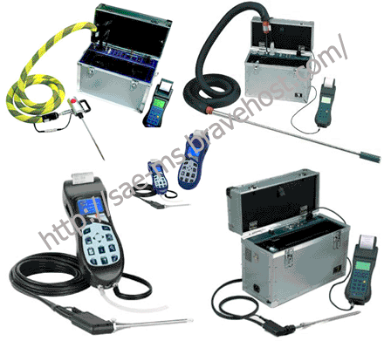
Alat untuk pengukur an emsi cerobong asap
Hasil pengujian adalah : O₂, CO, NO, NO₂, SO₂, CO₂, CxHy, H₂S, temperatur, dan Velocity

Slide 5
Alat untuk mengukur kualitas udara yang di keluarkan oleh cerobong asap Pabrik
Hasil penguruan adalah : O₂, CO, NO, NO₂, SO₂, CO₂, CxHy, H₂S, temperatur, dan Velocity

Slide 7
PERALATAN YANG DIPERGUNAKAN
Bola globe, sibata
Psikrometer arsman
Kata thermometer
Termometer suhu alami
Kompas
Neraca analitik
Flow rate
Alat- alat gelas
Anemometer
Mini pump
Impinger
NDIR Analyzer
Gas Chromatography (GC )
HVDS
Spectrophotometer

Slide 8
PERATURAN PEMERINTAH REPUBLIK INDONESIA NOMOR : 41 TAHUN 1999 TANGGAL : 26 MEI 1999

Slide 9
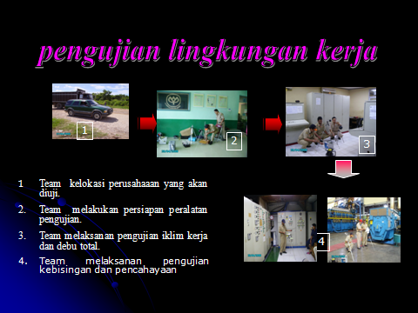
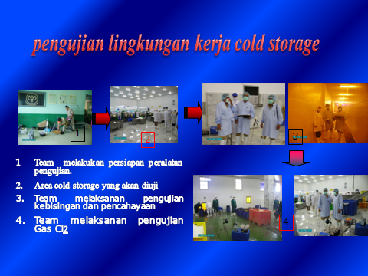
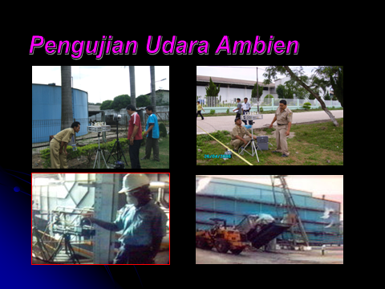
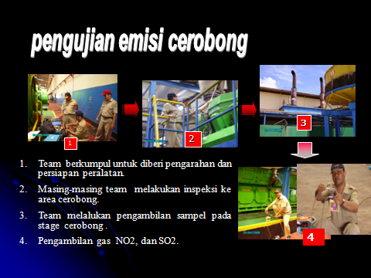

Slide 10
Cerobong
FUNGSI : menghasilkan isapan alamiah untuk mengalirkan gas asap ke luar dari mesin uap dengan kecepatan tertentu, mengatasi kerugian gesekan aliran gas asap yang terjadi, mulai dari rangka bakar atau pembakar (burner), hingga ke luar dari cerobong, diharapkan setinggi mungkin sehingga tidak mengganggu lingkungan sekitarnya.
Tarikan paksa diperlukan jika ketinggian maksimum cerobong tidak mampu mengalirkan gas asap atau cerobong memang tidak terlalu tinggi

Slide 11
Ventilator
FUNGSI : menciptakan isapan paksa
Tiga jenis sistem tarikan paksa, yaitu;
sistem tarikan tekan; fan dipasang sebelum ruang bakar.
sistem tarikan isap; fan dipasang sebelum cerobong
sistem tarikan kombinasi; 2 fan dipasang sebelum ruang bakar dan sebelum cerobong.

Slide 12
Pengendalian pencemaran udara dilakukan dengan cara :
pengendalian pada sumber pencemar dan
pengenceran limbah gas.
Pengendalian pada sumber pencemar merupakan metode yang lebih efektif karena hal tersebut dapat mengurangi keseluruhan limbah gas yang akan diproses dan yang pada akhirnya dibuang ke lingkungan.

Slide 13
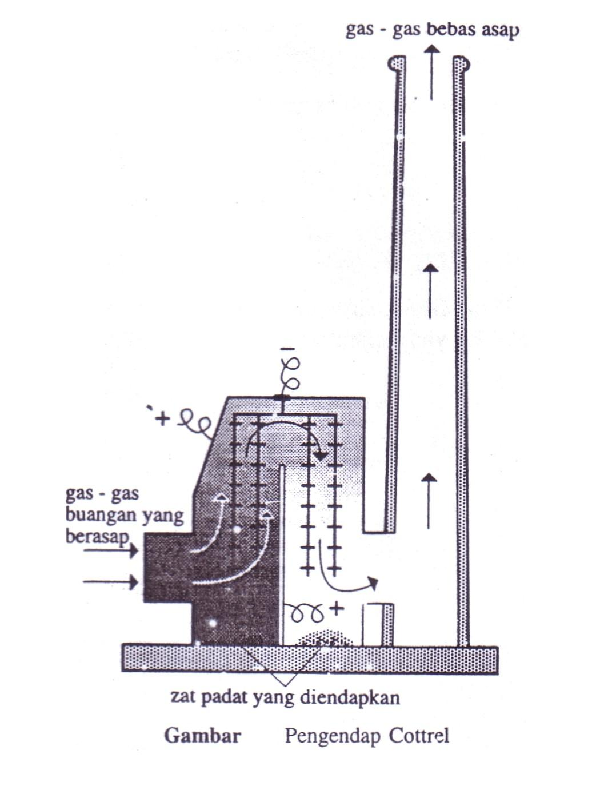
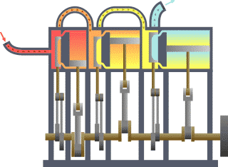
CEROBONG
Triple Expansion engine Animation

Slide 14
Asap dan debu dari pabrik/ industri dapat digumpalkan dengan alat koagulasi listrik dari Cottrel
Asap dari pabrik sebelum meninggalkan cerobong asap dialirkan melalui ujung-ujung logam yang tajam dan bermuatan pada tegangan tinggi (20.000 - 75.000). Ujung-ujung yang runcing akan mengionkan molekul-molekul dalam udara. Ion-ion tersebut akan diadsorbsi oleh partikel asap dan menjadi bermuatan. Selanjutnya, partikel bermuatan itu akan tertarik dan diikat pad aelektroda yang lainnya. Pengendap Cottrel ini banyak digunakan dalam industri untuk dua tujuan yaitu, mencegah udara oleh buangan beracun atau memperoleh kembali debu yang berharga (misalnya debu logam)

Slide 15
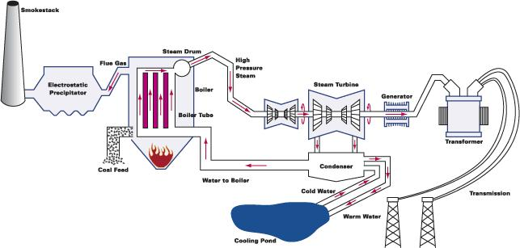
ECO-SO2 dikatakan mampu menurunkan kadar polusi udara dari masing-masing polutan sbb ;
1. SO2 ( sulphur ) yg dapat mengakibatkan hujan asam, sampai 99%
2. Nox ( nitrogen ) sampai 90%
3. Hg ( air raksa ) yg mengakibatkan sesak napas / asma, antara 80 s/d 90%
4. Partikel lain yg mengotori air serta ikan & tanah, sampai 90%
SKEMA PLTU ( TANPA ECO-SO2 )

Slide 16
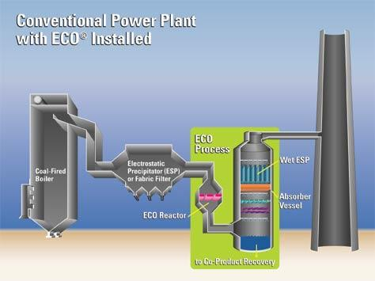
ECO – SO₂ dipasang dalam instalasi PLTU setelah ESP ( electronic procipitator ) & sebelum buangan dialirkan melalui cerobong asap. Pemakaian ECO-SO₂ menjadi mendesak setelah aturan ketat lingkungan diberlakukan. Sebab selain banyak & murah, ternyata batubara menimbulkan polusi udara besar pada lingkuangan. Sebagai gambaran sebuah PLTU 500 MW yg membakar 225 ton batubara / jam, akan membuang 108 ton abu – 432 ton fly ash – 288 ton SO₂ dan 20 ton Nox perhari. Masih mending fly ash masih laku dijual untuk digunakan pabrik semen sebagai bahan campuran beton mutu tinggi.

Slide 17
Selama ini kontrol emisi buangan PLTU dilakukan hanya dengan cara ;
1. Menggunakan batubara yg mengandung sulphur RENDAH
2. Menangkap kembali sulphur dari cerobong gas, sebelum dibuang lewat chimney.
3. Sedang kontrol Nox dilakukan dengan pembakaran pada suhu lebih rendah, karena pada suhu tersebut lebih sedikit Nox terbentuk.

Slide 18
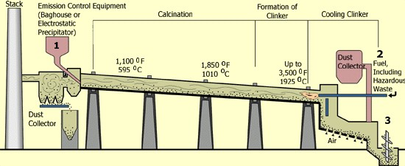
Dry Process of a Cement Kiln
Source: Texas Environmental Profiles (http://www.texasep.org/html/wst/wst_4imn_incin.html)
Notes:
Ground limestone and other raw materials are placed in rotating kiln.
The ground materials are heated by fuel (which can include hazardous wastes), introduced at the opposite end of the kiln.
The final product, called "clinker" is cooled and later ground and mixed with gypsum to form cement.
Note: Cement Kiln dust forms in the rotating kiln. It is collected by electrostatic precipitators or other air pollution control equipment.
In the upper end of the kiln, or Zone 1, raw materials are fed into the kiln (Temperatures of 20-600 C)
In Zone 2, the calcining occurs, dissociating calcium dioxide from the limestone to form calcium oxide (Temperatures of 600-900 C)
In Zone 3 pyroprocessing occurs, when the calcium oxide reacts with silicates, iron, and aluminum to form cement clinker (Temperatures in excess of 1500 C)
Hot gases are convected up through the kiln while raw materials pass down toward the lower end
Chemical processes transform raw materials to cement clinker.

Slide 19
Dust Collector
FUNGSI: membersihkan gas asap yang keluar melalui cerobong agar tidak menimbulkan polusi udara terhadap lingkungan sekitarnya
Jenis-jenis (dust collector):
Sistem mekanis kering : siklon, multisiklon
Sistem mekanis basah : sistem hujan buatan, sistem adhesi.
Sistem elektrostatis.

Slide 20
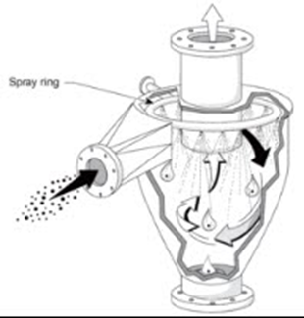
Alat-alat pemisah debu bertujuan untuk memisahkan debu dari alirah gas buang. Debu dapat ditemui dalam berbagai ukuran, bentuk, komposisi kimia, densitas, daya kohesi, dan sifat higroskopik yang berbeda. Maka dari itu, pemilihan alat pemisah debu yang tepat berkaitan dengan tujuan akhir pengolahan dan juga aspek ekonomis. Secara umum alat pemisah debu dapat diklasifikasikan menurut prinsip kerjanya:

Slide 21
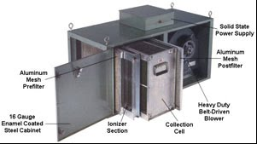
Pemisah Brown
Alat pemisah debu yang bekerja dengan prinsip ini menerapkan prinsip gerak partikel menurut Brown. Alat ini dapat memisahkan debu dengan rentang ukuran 0,01 – 0,05 mikron. Alat yang dipatenkan dibentuk oleh susunan filamen gelas denga jarak antar filamen yang lebih kecil dari lintasan bebas rata-rata partikel.

Slide 22
Penapisan
Deretan penapis atau filter bag akan dapat menghilangkan debu hingga 0,1 mikron. Susunan penapis ini dapat digunakan untuk gas buang yang mengandung minyak atau debu higroskopik.
Electrostatic Precipitator
Pengendap Elektrostatik
Alat ini mengalirkan tegangan yang tinggi dan dikenakan pada aliran gas yang berkecepatan rendah. Debu yang telah menempel dapat dihilangkan secara beraturan dengan cara getaran.
Keuntungan yang diperoleh dari penggunaan pengendap elektrostatik ini ialah didapatkannya debu yang kering dengan ukuran rentang 0,2 – 0,5 mikron. Secara teoritik seharusnya partikel yang terkumpulkan tidak memiliki batas minimum.

Slide 23
Pengumpul sentrifugal
Pemisahan debu dari aliran gas didasarkan pada gaya sentrifugal yang dibangkitkan oleh bentuk saluran masuk alat. Gaya ini melemparkan partikel ke dinding dan gas berputar (vortex) sehingga debu akan menempel di dinding serta terkumpul pada dasar alat. Alat yang menggunakan prinsip ini digunakan untuk pemisahan partikel dengan rentang ukuran diameter hingga 10 mikron lebih
Pemisah inersia
Pemisah ini bekerja atas gaya inersia yang dimiliki oleh partikel dalam aliran gas. Pemisah ini menggunakan susunan penyekat sehingga partikel akan bertumbukan dengan penyekat dan akan dipisahkan dari aliran fasa gas. Alat yang bekerja berdasarkan prinsip inersia ini bekerja dengan baik untuk partikel yang berukuran hingga 5 mikron

Slide 24
Pengendapan dengan gravitasi
Alat yang bekerja dengan prinsip ini memanfaatkan perbedaan gaya gravitasi dan kecepatan yang dialami oleh partikel. Alat ini akan bekerja dengan baik untuk partikel dengan ukuran yang lebih besar dari 40 mikron dan tidak digunakan sebagi pemisah debu tingkat akhir.
Di industri, terdapat juga beberapa alat yang dapat memisahkan debu dan gas secara bersamaan (simultan). Alat-alat tersebut memanfaatkan sifat-sifat fisik debu sekaligus sifat gas yang dapat terlarut dalam cairan. Beberapa metoda umum yang dapat digunakan untuk pemisahan secara simultan ialah:

Slide 25
Menara percik
Prinsip kerja menara percik ialah mengkontakkan aliran gas yang berkecepatan rendah dengan aliran air yang bertekanan tinggi dalam bentuk butiran. Alat ini merupakan alat yang relatif sederhana dengan kemampuan penghilangan sedang (moderate). Menara percik mampu mengurangi kandungan debu dengan rentang ukuran diameter 10-20 mikron dan gas yang larut dalam air.
Siklon basah
Modifikasi dari siklon ini dapat menangani gas yang berputar lewat percikan air. Butiran air yang mendandung partikel dan gas yang terlarut akan dipisahkan dengan aliran gas utama atas dasar gaya sentrifugal. Slurry dikumpulkan di bagian bawah siklon. Siklon jenis ini lebih baik daripada menara percik. Rentang ukuran debu yang dapat dipisahkan ialah antara 3 – 5 mikron.

Slide 26
Pemisah venturi
Metode pemisahan venturi didasarkan atas kecepatan gas yang tinggi pada bagian yang disempitkan dan kemudan gas akan bersentuhan dengan butir air yang dimasukkan di daerah sempit tersebut. Alat ini dapat memisahakan partikel hingga ukuran 0,1 mikron dan gas yang larut di dalam air.
Tumbukan orifice plate
Alat ini disusun oleh piringan yang berlubang dan gas yang lewat orifis ini membentur lapisan air hingga membentuk percikan air. Percikan ini akan bertumbukkan dengan penyekat dan air akan menyerap gas serta mengikat debu. Ukuran partikel paling kecil yang dapat diserap ialah 1 mikron.

Slide 27
Menara dengan packing
Prinsip penyerapan gas dilakukan dengan cara mengkontakkan cairan dan gas di antara packing. Aliran gas dan cairan dapat mengalir secara co-current, counter-current, ataupun cross-current. Ukuran debu yang dapat diserap ialah debu yang berdiameter lebih dari 10 mikron.
Pencuci dengan pengintian
Prinsip yang diterapkan adalah pertumbuhan inti dengan kondensasi dan partikel yang dapat ditangani ialah partikel yang berdiameter hingga 0,01 mikron serta dikumpulkan pada permnukaan filamen.
Pembentur turbulen
Pembentur turben pada dasarnya ialah penyerapan partikel dengan cara mengalirkan aliran gas lewat cairan yang berisi bola-bola pejal. Partikel dapat dipisahan dari aliran gas karena bertumbukkan dengan bola-bola tersebut. Efisiensi penyerapan gas bergantung pada jumlah tahap yang digunakan

Slide 28

TERIMA KASIH

